Slide 1
Machine Learning Final Project
Prediksi Harga Mobil

Slide 2








Group 5 Role’s…
AI-ML Weekly Class
Ahmad Fauzan
Alif Alamsyah
Fakhri Alfarisi
Zaki Fauzaan
Data Analyst
Data Analyst
ML Engineer
ML Engineer
Syifa Azzahra
Rajwaa Warda
Halimah
Balqies Hawa
Data Analyst
ML Engineer
Data Analyst
ML Engineer

Slide 3
Case
1
Case
2
Pak Budi pemilik showroom mobil memiliki dataset yang cukup lengkap untuk melakukan prediksi terkait harga mobil dipasaran. Saat ini beliau sedang kebingungan terkait faktor apa saja yang memengaruhi mobil. Sebagai seorang machine learning engineer, apa yang akan kalian lakukan supaya dapat memberikan insight berupa prediksi harga mobil kepada Pak Budi?
3
4

Slide 4
Strategy
1
2
1. Describe
2. EDA
Memeriksa ringkasan statistik
Memeriksa berbagai variabel yang mempengaruhi harga mobil
3
3. Feature Engineering
4. Model + Evaluation
Mencari MAE, RMSE, MAPE
Melakukan imputasi pada missing value, serta mengubah tipe data
4

Slide 5
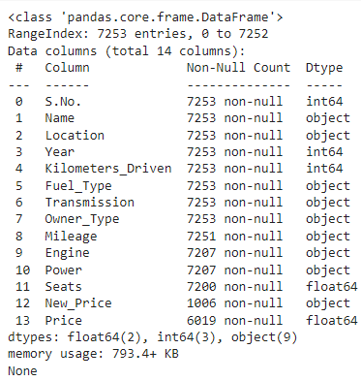
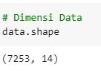
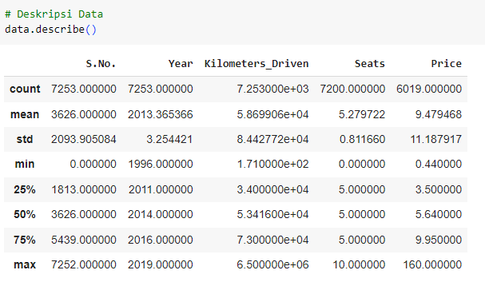
Describe Data
1
Dasar Statistik
Memberikan ringkasan statistik deskriptif dari dataset, termasuk count, mean, std, min, quartiles, dan max.
2
3
Dataset
Memiliki 14 kolom dan 7253 baris
Terdapat 3 tipe data di awal : integer, float, dan object
Terdapat Missing Value dan Outlier
Tidak terdapat data yang duplikat
4

Slide 6
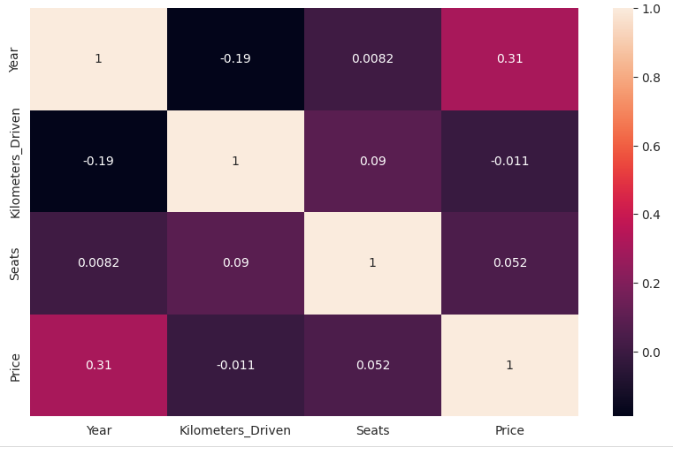
Describe Data
1
2
Korelasi
Analisis korelasi antar variabel dapat membantu dalam memahami hubungan antar variabel.
3
4

Slide 7
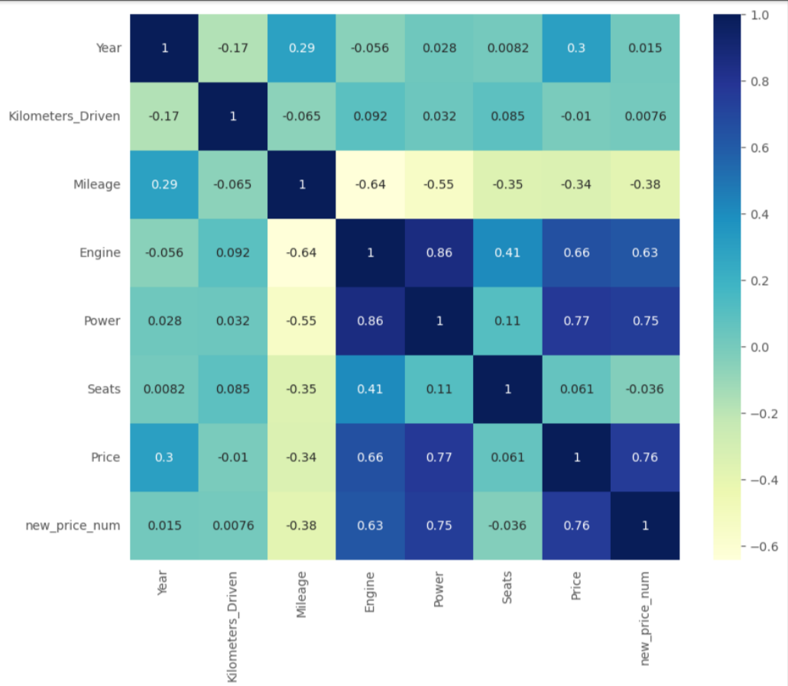
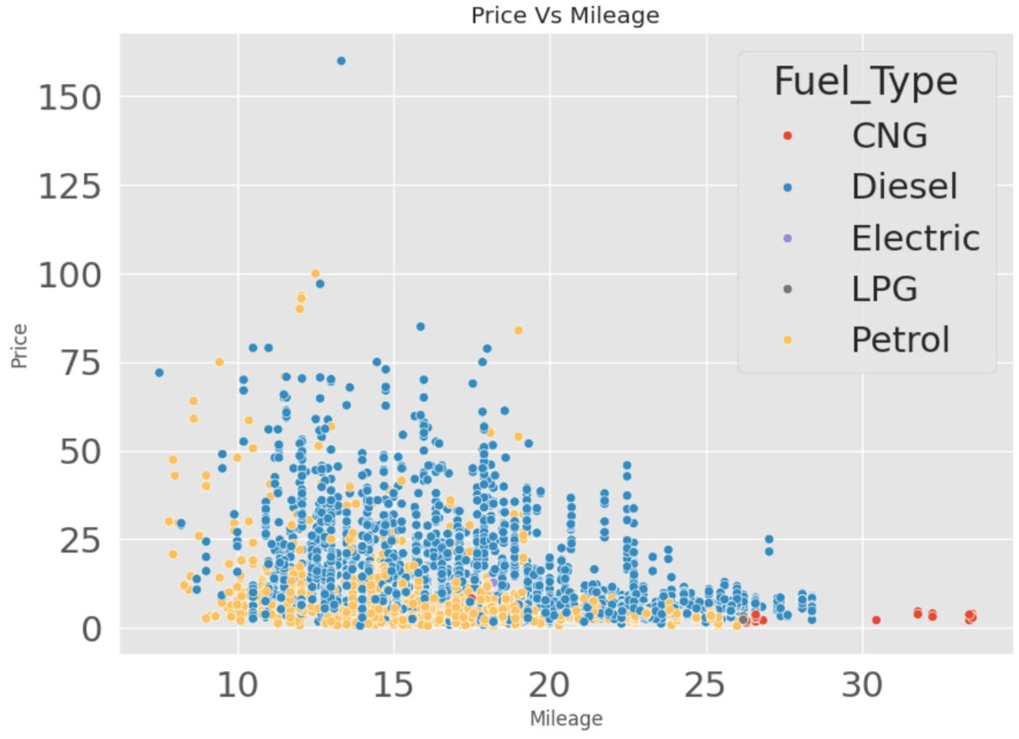
EDA
1
[Analysis 1]
Mesin memiliki korelasi positif kuat terhadap Tenaga mesin
Harga memiliki korelasi positif terhadap Mesin & Tenaga mesin
2
3
Bahan bakar Diesel banyak digunakan dan harganya lebih mahal
4
[Analysis 2]

Slide 8
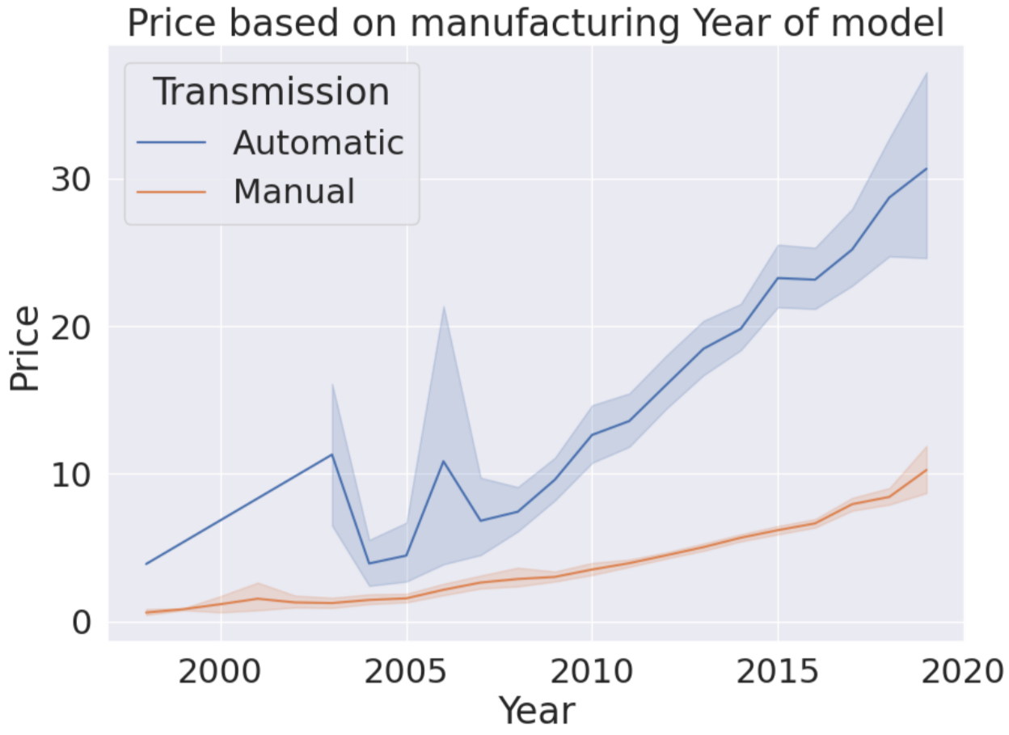
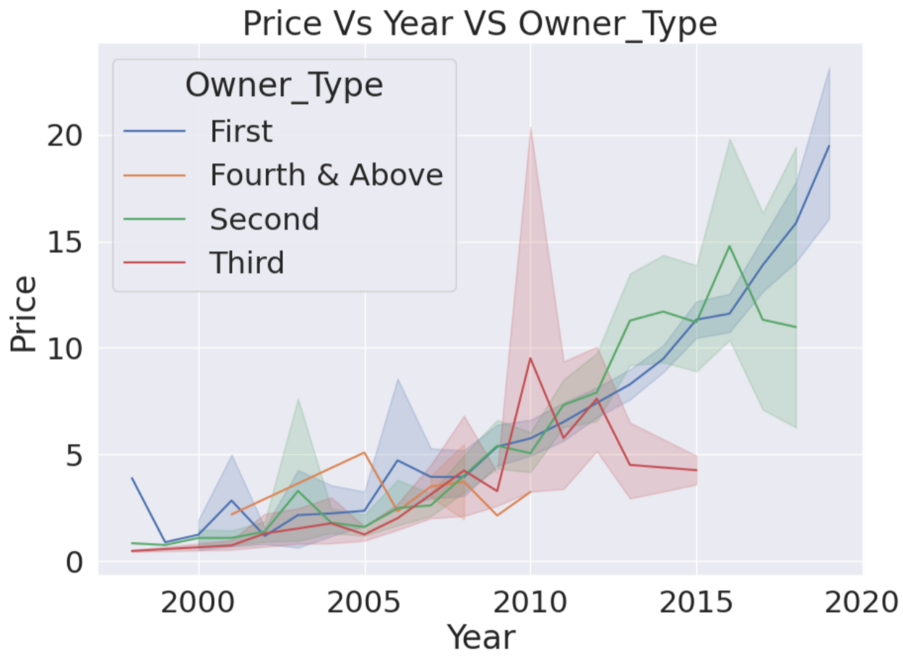
EDA
1
2
3
[Analysis 3]
[Analysis 4]
Kendaraan bertransmisi otomatis memiliki harga yang lebih tinggi dibandingkan dengan kendaraan bertransmisi manual & keluaran terbaru semakin mahal.
Harga akan menurun seiring dengan bertambahnya jumlah pemilik & hanya tangan pertama yang cenderung naik harganya.
4

Slide 9
Feature Engineering
1
Missing Value
2
Imputasi missing value dengan nilai median
3
4

Slide 10
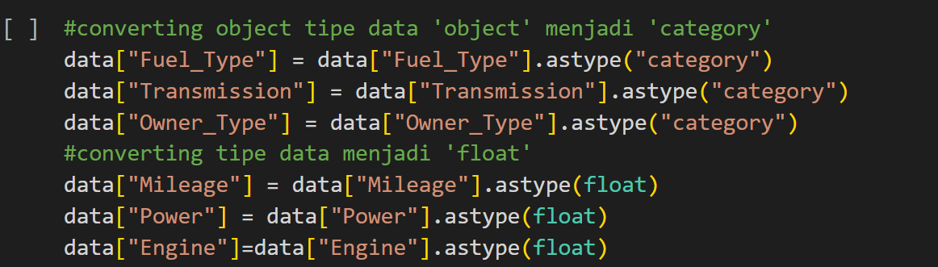
Feature Engineering
1
Inconsistent Data
2
Mengubah Tipe Data
3
4

Slide 11
Model Building
15%
50%
35%
1
TANTANGAN: Terdapat banyak missing value dan tipe data yang tidak sesuai sehingga perlu kita ubah.
STRATEGI: Rumusan masalah, pengumpulan data, analisis univariat/bivariat/multivariat, eda, feature engineering, basic statistics, data modeling, dan model evaluation.
SOLUSI: Memilih model OLS menggunakan dataset yang disediakan oleh library statsmodels. Kami memilih ini karena sederhana, mudah di pahami, dan
Mengimplementasikannya cukup mudah.
Data Missing
2
EDA,Feature Engineering,Evaluasi Model
3
Data Imputation
4

Slide 12
Model Evaluation
Train: 2,28
Test: 2,51
Train: 6,55
Test: 7,44
Train: 23,3
Test: 23,6
1
Model kami mampu memprediksi harga mobil dengan error rata rata 2,5 pada data test dan 2,2 pada data train.
MAE
2
Pada data train dan data test tidak terlalu berbeda,menunjukan model kami tidak melakukan overfitting pada data test.
RMSE
3
MAPE
Rata rata persentase kesalahan absolut adalah 23% pada data test dan train.
4

Slide 13
Kesimpulan
1
Prediksi Terkait Harga Mobil di Pasaran
Pasar di daerah selatan cenderung memiliki harga yang lebih tinggi dan strategi pertumbuhan dapat difokuskan di daerah-daerah ini.
Brand seperti : Maruti, Hyundai , Honda termasuk di kategori ‘low budget’ dan
Brand seperti : BMW, Bentley, Mercedes-Bennz termasuk di kategori ‘high budget’ .
Dari hasil analisis tim ML kami, kami dapat rekomendasi fitur fitur seperti Airbag, AC, Moonroof yang dapat ditambahkan juga berdampak pada harga mobil . Rekomendasi lainnya sebagai berikut :
2
Perlu memperoleh lebih banyak automatic cars untuk mendapatkan lebih banyak keuntungan
3
Diperkenalkannya skema test drive atau paket perawatan mobil yang dapat meningkatkan daya tarik pelanggan.
4

Slide 14
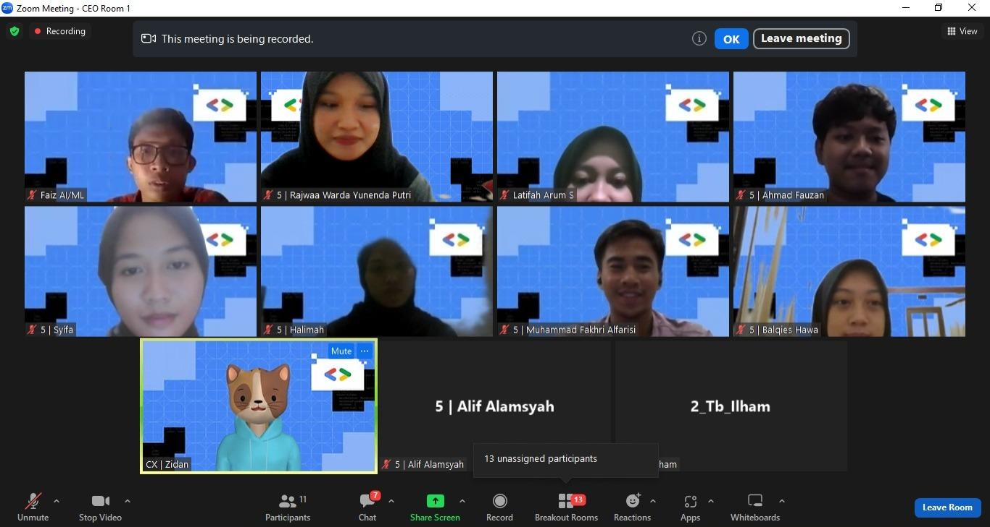
Documentation Pitching

Slide 15
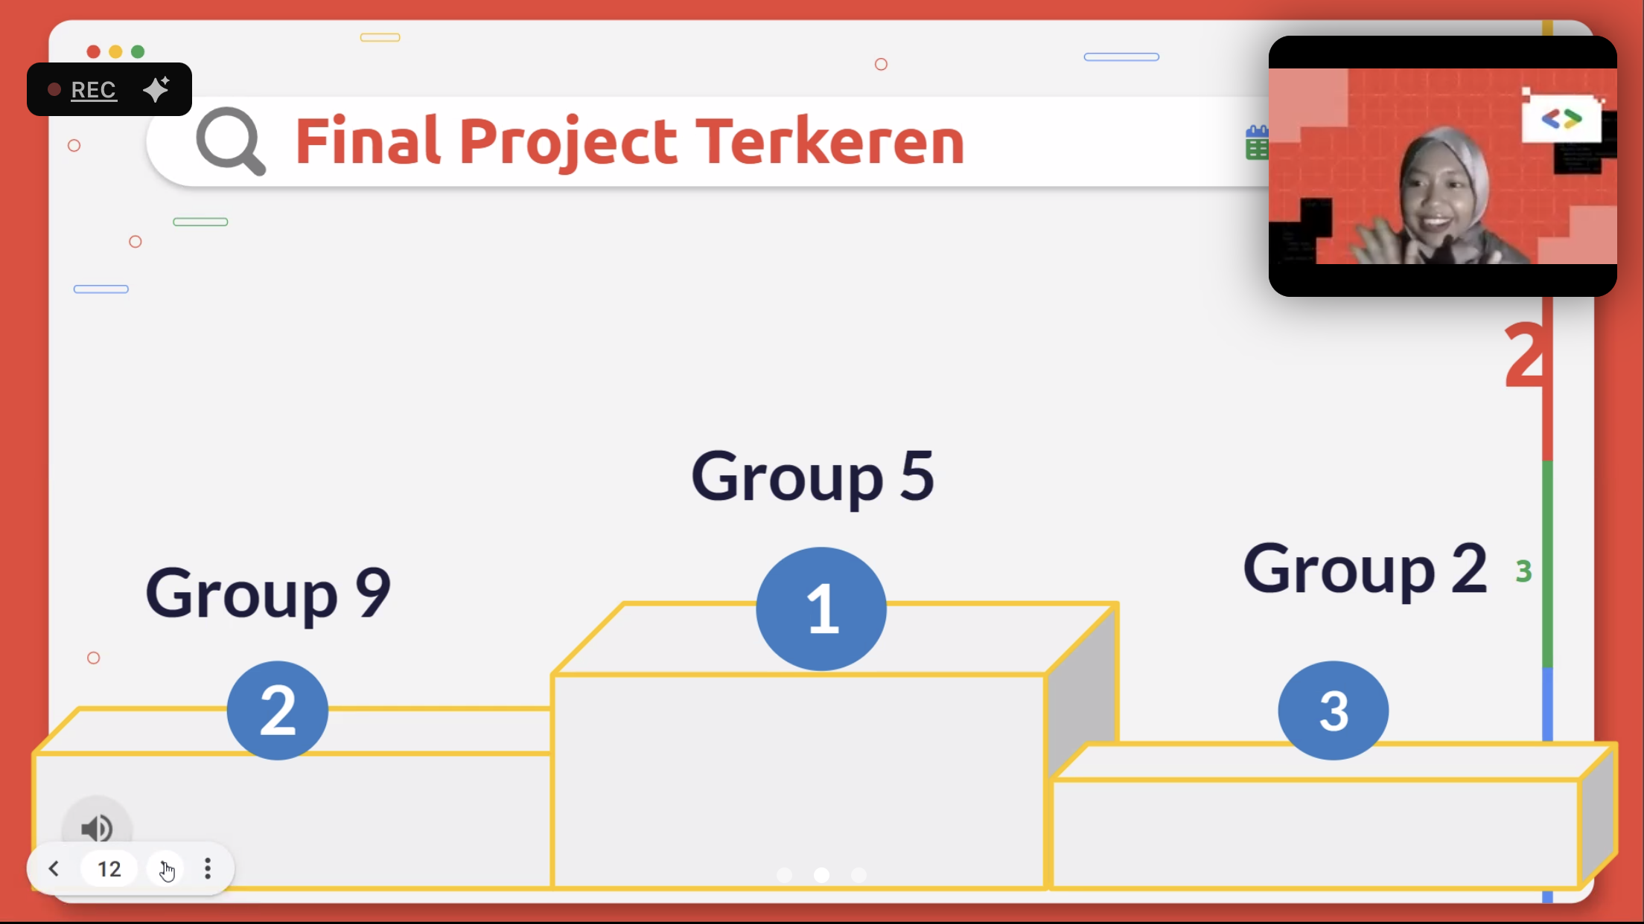
Documentation Offboarding

Slide 16
ML Team Engineer Group 5
Thank You

